Slide 2
পরিচিতি
ফারুক হোসেন
প্রভাষক সমাজবিজ্ঞান
আশেক আলী খান উচ্চ বিদ্যালয় ও কলেজ
গুলবাহার ,কচুয়া,চাঁদপুর।
farukhossain221984@gmail.com
Mobile :01718277500

Slide 3
পাঠ পরিচিতি
সমাজবিজ্ঞান ১ম পত্র
পঞ্চম -অধ্যায়
সামাজিক প্রতিষ্ঠান

Slide 4
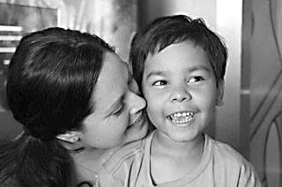
ছবিগুলি দেখি এবং কল্পনা করি
দত্তক সন্তান
স্বামী-স্ত্রী
জ্ঞাতি সম্পর্ক বা আত্মীয় সম্পর্ক
বাবা-মা
বন্ধু

Slide 5
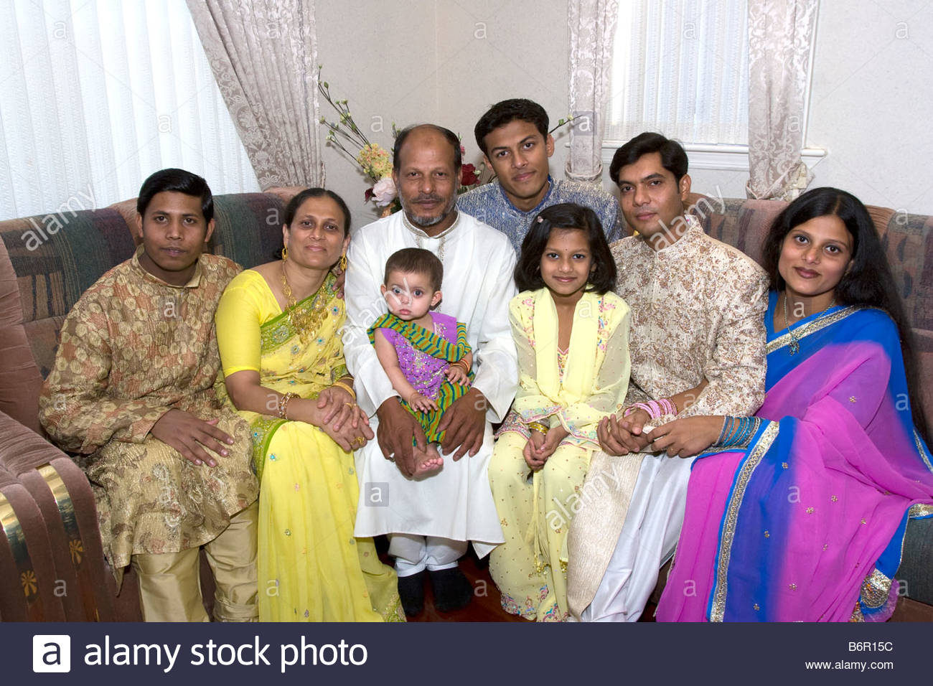
আজকের পাঠ
জ্ঞাতি সম্পর্ক

Slide 6
শিখনফল
এই পাঠ শেষে শিক্ষার্থীরা………
১। জ্ঞাতি সম্পর্ক কী এর ধারনা বর্ণনা করতে পারবে?
২। জ্ঞাতি সম্পর্কের সামাজিক গুরুত্ব ব্যাখ্যা করতে পারবে।
৩। জ্ঞাতি সম্পর্কের বৈশিষ্ট্য বর্ণনা করতে পারবে
৩। জ্ঞাতি সম্পর্কের প্রকারভেদ নির্ণয় করতে পারবে।

Slide 7
Kinship শব্দটি ইংরেজী শব্দ Kin থেকে এসেছে যার অর্থ হচ্ছে জ্ঞাতি বা আত্মীয়।
জ্ঞাতি সম্পর্ক কী?
কারও সাথে রক্তের, কারও সাথে বৈবাহিক ,কারও সাথে বন্ধুত্ব আবার কারো সাথে কাল্পনিক সম্পর্ক থাকে। বস্তুত ব্যক্তি সাথে ব্যক্তির এই সম্পর্ককে জ্ঞাতি সম্পর্ক বলে।

Slide 8
রবিন ফক্স এর মতে,,,
জ্ঞাতিরা হলো ঐ সমস্ত ব্যক্তি যারা প্রকৃতপক্ষে,অনুমিতভাবে,অথবা কাল্পনিকভাবে,রক্ত বা জন্মসূত্রে পারস্পরিক সম্পর্কযুক্ত।

Slide 9
দলিয় কাজ
জ্ঞাতি সম্পর্কের প্রকারভেদ লিখ।

Slide 10
নৃবিজ্ঞানীগন জ্ঞাতি সম্পর্ককে ০৪ ভাগে ভাগ করেছেন..
১।জৈবিক বা রক্তের সম্পর্ক
২। বৈবাহিক বন্ধন
৩। কাল্পনিক
৪। কৃত্রিম বা প্রথাগত বন্ধন

Slide 11
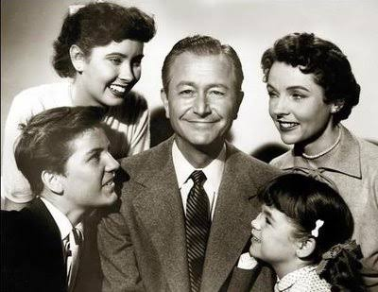
জৈবিক বা রক্ত সম্পর্কিত
জৈবিক সম্পর্ক যাদের মধ্যে বিদ্যমান তাদের মধ্যকার জ্ঞাতিসম্পর্ককে রক্ত সম্পর্কিত জ্ঞাতি সম্পর্ক বলে।
যেমন : বাবা,মা,চাচা ও ভাই-বোন ইত্যাদি

Slide 12
বৈবাহিক বন্ধন
বিবাহ বন্ধনে আবদ্ধ হয়ে যে জ্ঞাতি সম্পর্ক সৃষ্টি হয় তাকে বৈবাহিক জ্ঞাতি সম্পর্ক বলে।
যেমন : স্বামী-স্ত্রী,চাচী,মামি,শ্বশুর-শ্বাশুরি ইত্যাদি

Slide 13
কৃত্রিম বা প্রতাগত বন্ধন
কৃত্রিম বা প্রতাগত বন্ধন ধর্মের উপর ভিত্তি করে গড়ে উঠে ।
যেমন : মিতা,দোস্ত,সই ও বান্ধবী ইত্যাদি

Slide 14
কাল্পনিক জ্ঞাতি সম্পর্ক
কাল্পনিক ভাবে যে জ্ঞাতি সম্পর্ক গড়ে উঠে তাকে কাল্পনিক জ্ঞাতি সম্পর্ক বলে।
যেমন : কাকা ও চাচাক ইত্যাদি

Slide 15
আরো দুই ধরনের জ্ঞাতি সম্পর্ক
শ্রেনি মূলক
বর্ণনামূলক

Slide 16
শ্রেণিমূলক জ্ঞাতি সম্পর্ক
শ্রেণিমূলক জ্ঞাতি সম্পর্কের ক্ষেত্রে জ্ঞাতিসম্পর্ক স্পষ্টভাবে বর্ণনা করা হয় না । শ্রেণিমূলক রক্ত সম্পর্কে কোন ব্যক্তির আপন ভাই ও পিতৃব্য পুত্রের সবাইকে একত্রে এবং তার নিজের বোন ও মায়ের বোনেরা মেয়েরা একত্রে তার বোন বলে পরিচিত।

Slide 17
বর্ণনামূলক জ্ঞাতি সম্পর্ক
বর্ণনামূলক জ্ঞাতিসম্পর্ক স্পষ্টভাবে রক্ত সম্পর্ক বর্ণনা করে থাকে। জ্ঞাতি সম্পর্কসূচক প্রাথমিক কোন শব্দ দিয়ে অথবা কতগুলো শব্দ দিয়ে একজন জ্ঞাতিকে চিহ্নিত করা হয়।

Slide 18
জ্ঞাতি সম্পর্কের গুরত্ব
সমাজ কাঠামো
পরিবার গঠন
রাজনৈতিক কর্মকান্ড
সম্পদ বন্টন/উত্তরাধিকার
অর্থনৈতিক উদ্দেশ্য
সামাজিক নিরাপত্তা
রাজনৈতিক কাজ
নিরাপত্তামূলক কাজ

Slide 19
মূল্যায়ন
ক) জ্ঞাতি কী?
খ) জ্ঞাতি সম্পর্ক কত প্রকার?
গ) বর্ণনামূলক জ্ঞাতি সম্পর্ক কী?
ঘ) জ্ঞাতি সম্পর্কের গুরুত্ব লিখ।

Slide 20
বাড়ির কাজ
সমাজ জীবনে জ্ঞাতি সম্পর্কের গুরুত্ব তোমার পাঠ্য বইয়ের আলোকে তুলে ধর।

